Slide 1
Matematika
2-sinf

Slide 2
Mavzu: Jadvalga doir masalalar yechish (6-dars)

Slide 3
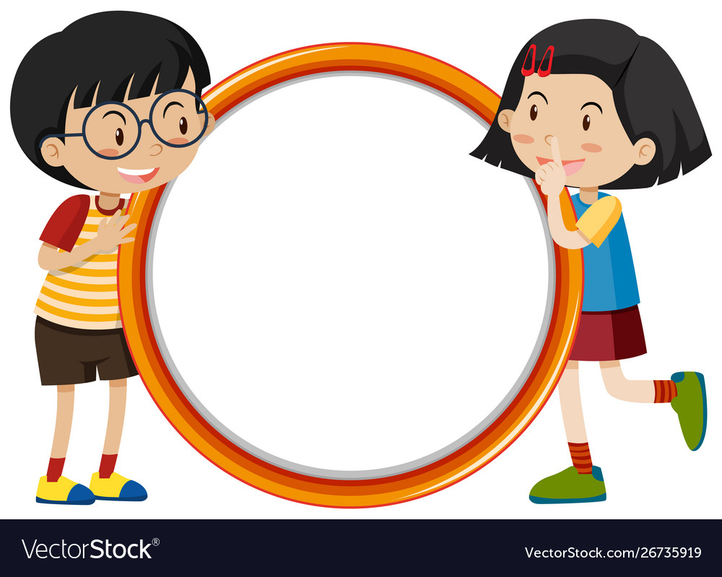
Mustaqil topshiriqni tekshiramiz: 170-bet.
6-topshiriq

Slide 4
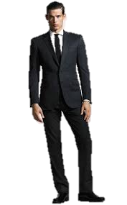
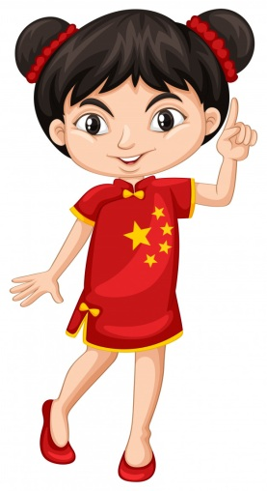
Ota-onamiz va boshqa oila a’zola-
rimizga oid ma’lumotlar kiritilgan yuqoridagi kabi jadval tuzamiz.
6.

Slide 5
Ma’lumotlar asosida jadvalni to‘ldiramiz. (170-bet)
5.
Qarich
Og‘irligi
Bo‘yi
uzunligi
Otam
75 kg
1 m 73 cm
9 qarich
Onam
62 kg
1 m 60 cm
8 qarich
Akam
35 kg
1 m 28 cm
6 qarich
Men
21 kg
1 m 21 cm
6 qarich

Slide 6
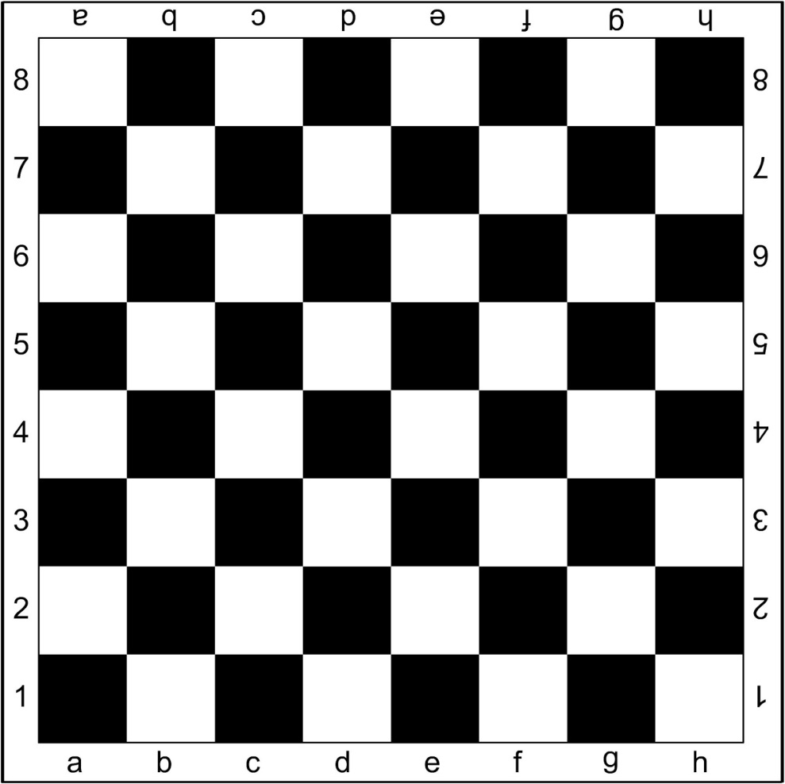
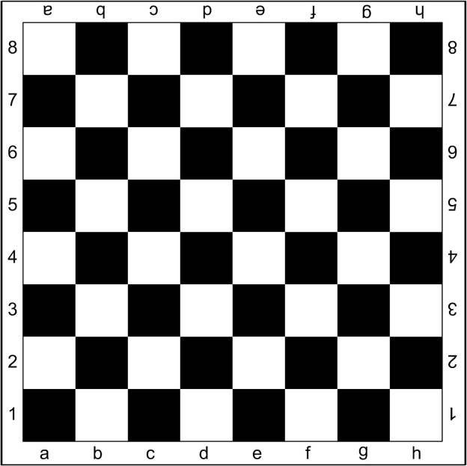
1.
Shaxmat taxtasidan a1, d5, h8, g4 kataklarni topamiz.
Namuna: d5

Slide 7
1.
Shaxmat taxtasidan a1, d5, h8, g4 kataklarni topamiz.
a1

Slide 8
1.
Shaxmat taxtasidan a1, d5, h8, g4 kataklarni topamiz.
h8

Slide 9
1.
Shaxmat taxtasidan a1, d5, h8, g4 kataklarni topamiz.
g4

Slide 10
2.
Yig‘indi va ayirmalarni taqqoslaymiz.
67
67
47
0
=
50
+17
-23
>
26
-26
28
+39
70

Slide 11
3.
Doiraga olingan shaxmat donalarining kataklarini yozamiz. (171-bet)
c5 katak
e2 katak
f7 katak

Slide 12
4.
Tarozilar teng bo‘lishi uchun necha kilogramm kerak? (171-bet)
3kg
2kg

Slide 13
Mustaqil topshiriq:
171-bet. 5-misol

Slide 14
5.
Amallarni bajarib, bo‘sh kataklarni to‘ldiramiz. (171-bet)

Slide 15
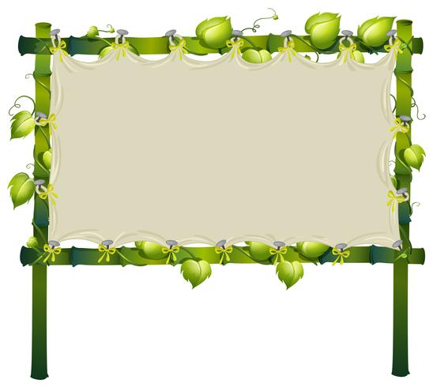
E’tiboringiz uchun rahmat!

